Slide 1




Slide 2





目录 / CONTENTS
1/神经网络类和训练
函数
2/根据标签逆向生成图片
3/手写照片的识别
4/预测一个和多个图片数据以验证性能
5/感谢大家
1

Slide 3
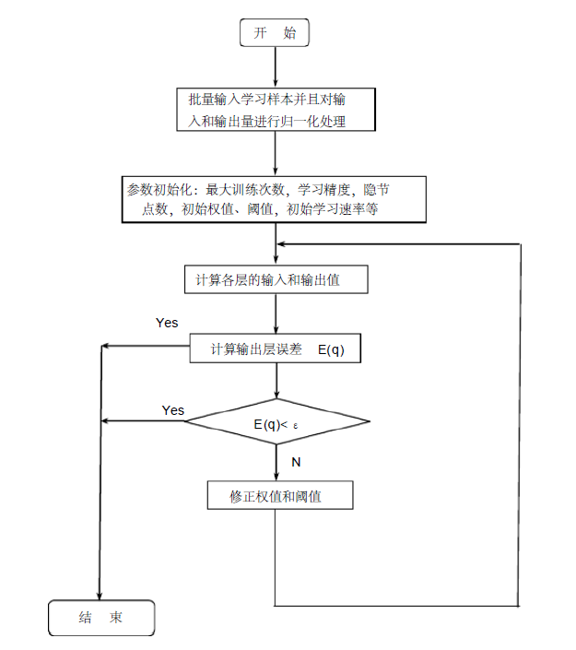
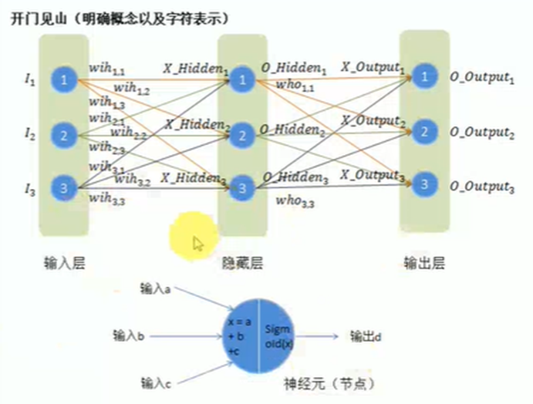
Part 1.神经网络类
算法
网络结构
神经网络类
2

Slide 4
Part 1.神经网络类
class neuralNetwork :
# 用于神经网络初始化
def __init__(self, inputnodes, hiddennodes, outputnodes, learningrate):
# 输入层节点数
self.inodes = inputnodes
# 隐层节点数
self.hnodes = hiddennodes
# 输出层节点数
self.onodes = outputnodes
# 学习率
self.lr = learningrate
# 初始化输入层与隐层之间的权重
self.wih = np.random.normal(0.0, pow(self.hnodes, -0.5), (self.hnodes, self.inodes))
# 初始化隐层与输出层之间的权重
self.who = np.random.normal(0.0, pow(self.onodes, -0.5), (self.onodes, self.hnodes))
神经网络类
3

Slide 5
Part 1.神经网络类
# 计算输出层的输入
final_inputs = np.dot(self.who, hidden_outputs)
# 计算输出层的输出
final_outputs = self.activation_function(final_inputs)
# 计算输出层误差
output_errors = targets - final_outputs
# 计算隐层误差
hidden_errors = np.dot(self.who.T, output_errors)
# 更新隐层与输出层之间的权重
self.who += self.lr * np.dot((output_errors * final_outputs * (1.0 - final_outputs)), np.transpose(hidden_outputs))
# 更新隐层与输出层之间的权重
self.wih += self.lr * np.dot((hidden_errors * hidden_outputs * (1.0 - hidden_outputs)), np.transpose(inputs))
# 激活函数（S函数）
self.activation_function = lambda x: scipy.special.expit(x)
# 逆激活函数
self.iactivation_function = lambda y: scipy.special.logit(y)
# 设置权重
def setweights(self, wih, who):
self.wih = wih
self.who = who
# 神经网络学习训练
def train(self, inputs_list, targets_list):
# 将输入数据转化成二维矩阵
inputs = np.array(inputs_list, ndmin=2).T
# 将输入标签转化成二维矩阵
targets = np.array(targets_list, ndmin=2).T
# 计算隐层的输入
hidden_inputs = np.dot(self.wih, inputs)
# 计算隐层的输出
hidden_outputs = self.activation_function(hidden_inputs)
神经网络类
4

Slide 6
Part 1.神经网络类
# 根据标签逆向生成图片
def makeinput(self, outputs_list):
# 将标记数据（输出层的输出）转化成二维矩阵
final_outputs = np.array(outputs_list, ndmin=2).T
# 计算输出层的输入
final_inputs = self.iactivation_function(final_outputs)
# 计算隐层的输出
hidden_outputs = np.dot(self.who.T, final_inputs)
# 处理下限使得下限为0
hidden_outputs -= np.min(hidden_outputs)
# 处理上限使得上限为1
hidden_outputs /= np.max(hidden_outputs)
hidden_outputs *= 0.98
hidden_outputs += 0.01
# 计算隐层的输入
hidden_inputs = self.iactivation_function(hidden_outputs)
# 计算输入层的数据
inputs = np.dot(self.wih.T, hidden_inputs)
inputs -= np.min(inputs)
inputs /= np.max(inputs)
inputs *= 255
print(inputs)
return inputs
神经网络类
5

Slide 7
Part 1.神经网络类
# 训练神经网络
def train_neuralnetwork():
# 初始化 784（28 * 28）个输入节点，200个隐层节点，10个输出节点（0~9）
input_nodes = 784
hidden_nodes = 200
output_nodes = 10
# 学习率0.1
learning_rate = 0.1
# 训练次数
epochs = 5
# 初始化神经网络实例
n = neuralNetwork(input_nodes, hidden_nodes, output_nodes, learning_rate)
# 读取训练集
training_data_file = open('mnist_dataset/mnist_train.csv', 'r')
training_data_list = training_data_file.readlines()
training_data_file.close()
# 神经网络测试
def test(self, inputs_list):
# 将输入数据转化成二维矩阵
inputs = np.array(inputs_list, ndmin=2).T
# 计算隐层的输入
hidden_inputs = np.dot(self.wih, inputs)
# 计算隐层的输出
hidden_outputs = self.activation_function(hidden_inputs)
# 计算输出层的输入
final_inputs = np.dot(self.who, hidden_outputs)
# 计算输出层的输出
final_outputs = self.activation_function(final_inputs)
return final_outputs
神经网络类
6

Slide 8
Part 1.神经网络类
# 训练数据
for e in range(epochs):
for record in training_data_list:
all_values = record.split(',')
# 输入数据范围（0.01~1）
inputs = np.asfarray(all_values[1:]) / 255.0 * 0.99 + 0.01
# 标记数据（相应标记为0.99，其余0.01）
targets = np.zeros(output_nodes) + 0.01
targets[int(all_values[0])] = 0.99
n.train(inputs, targets)
np.savetxt('weights/who_60000.csv', n.who, delimiter=',')
np.savetxt('weights/wih_60000.csv', n.wih, delimiter=',')
神经网络类
6

Slide 9
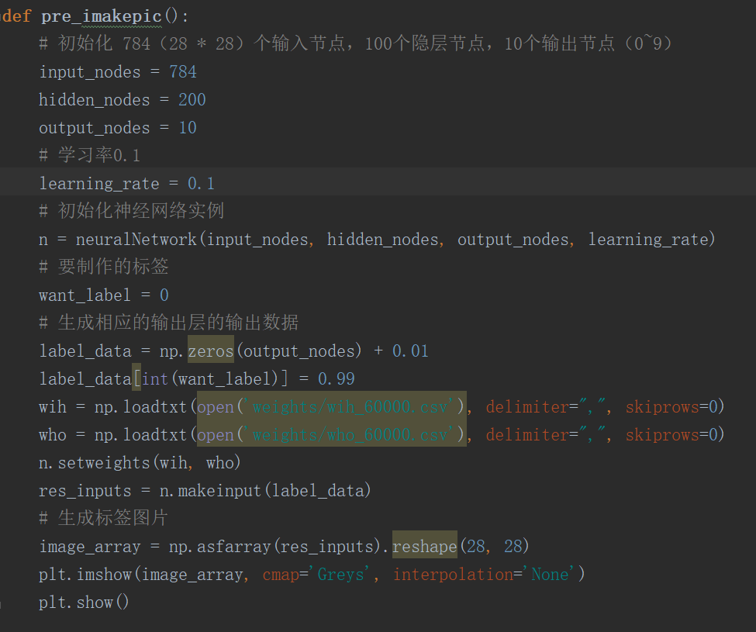
根据标签逆向生成图片
用训练得到的权重，反向运
算，得到各输出层的输出数据，
最后生成相应的标签图片。
1

Slide 10
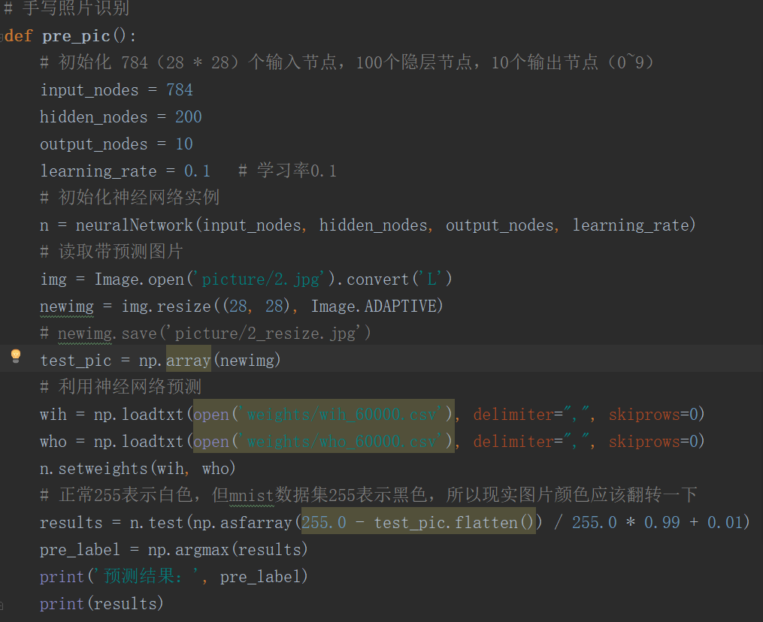
手写照片的识别
输入28*28的灰度图像，利用已训练好的权重值，让神经网络处理识别该图像，得出正确的结果。
2

Slide 11
预测一个以验证性能
初始化神经网络实例
初始化 784（28 * 28）个输入节点，200个隐层节点，10个输出节点（0~9）
def pre_one():
input_nodes = 784
hidden_nodes = 200
output_nodes = 10
learning_rate = 0.1
n = neuralNetwork(input_nodes, hidden_nodes, output_nodes, learning_rate)
test_data_file = open('mnist_dataset/mnist_test_10.csv', 'r')
test_data_list = test_data_file.readlines()
test_data_file.close()
test_data = test_data_list[0].split(',')
print('原标签：', test_data[0])
image_array = np.asfarray(test_data[1:]).reshape(28, 28)
plt.imshow(image_array, cmap='Greys', interpolation='None')
plt.show()
wih = np.loadtxt(open('weights/wih_60000.csv'), delimiter=",", skiprows=0)
who = np.loadtxt(open('weights/who_60000.csv'), delimiter=",", skiprows=0)
n.setweights(wih, who)
results = n.test(np.asfarray(test_data[1:]) / 255.0 * 0.99 + 0.01)
pre_label = np.argmax(results)
print('预测结果：', pre_label)
print(results)
初始化神经网络实例
初始化神经网络实例
读取文件，储存，关闭，以逗号分隔输出原标签（已知数）
初输出始化神经网络实例
设定不同灰度输出图像
初始化神经网络实例
输出识别结果

Slide 12
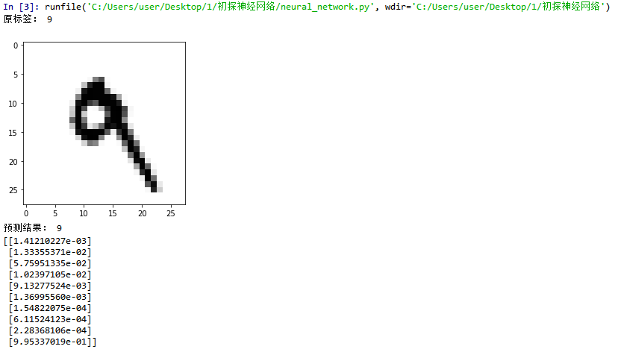
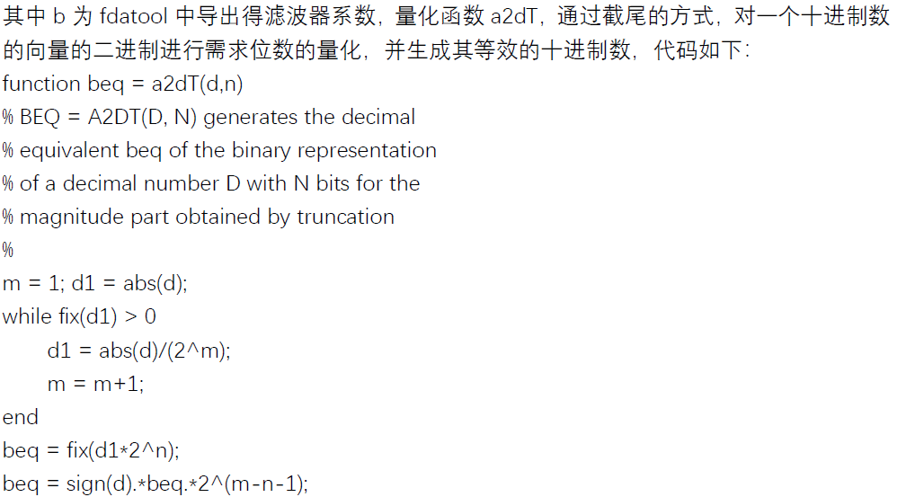
初输出始化神经网络实例
输出的图像
初始化神经网络实例
输出识别结果，取最符合的。

Slide 13
预测多个以验证性能
初始化神经网络实例
初始化 784（28 * 28）个输入节点，200个隐层节点，10个输出节点（0~9）
def pre_acc():
input_nodes = 784
hidden_nodes = 200
output_nodes = 10
learning_rate = 0.1
n = neuralNetwork(input_nodes, hidden_nodes, output_nodes, learning_rate)
test_data_file = open('mnist_dataset/mnist_test.csv', 'r')
test_data_list = test_data_file.readlines()
test_data_file.close()
wih = np.loadtxt(open('weights/wih_60000.csv'), delimiter=",", skiprows=0)
who = np.loadtxt(open('weights/who_60000.csv'), delimiter=",", skiprows=0)
n.setweights(wih, who)
scorecard = []
for record in test_data_list:
test_data = record.split(',')
correct_label = int(test_data[0])
outputs = n.test(np.asfarray(test_data[1:]) / 255.0 * 0.99 + 0.01)
pre_label = np.argmax(outputs)
if pre_label == correct_label:
scorecard.append(1)
else:
scorecard.append(0)
print(scorecard)
scorecard_array = np.asarray(scorecard)
accuracy = scorecard_array.sum() / scorecard_array.size
print(accuracy)
初始化神经网络实例
初始化神经网络实例
读取文件，储存，关闭
读取测试集中的每个数据，进行预测
初始化神经网络实例
初始化神经网络实例
与标签比较，正确得一分，否则得零分
初始化神经网络实例
输出所有判定结果
初始化神经网络实例
输出最终正确率

Slide 14
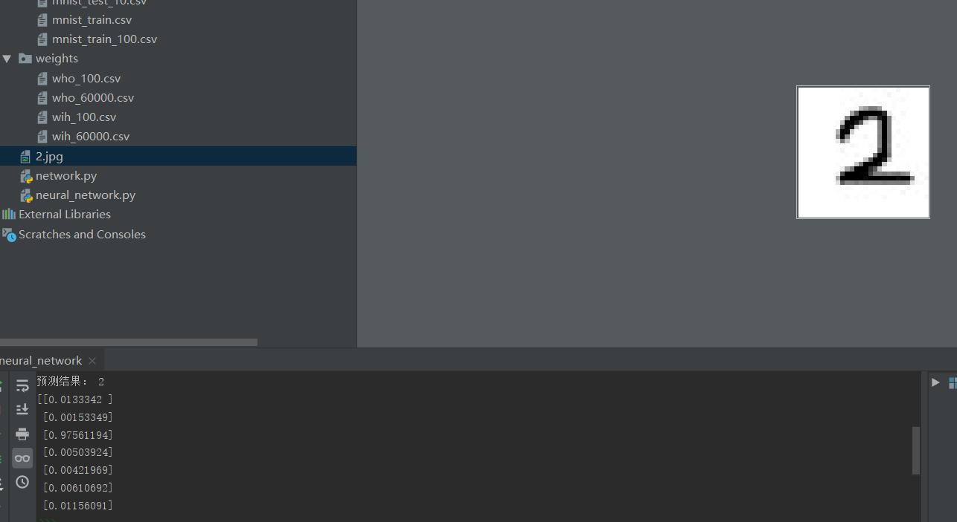
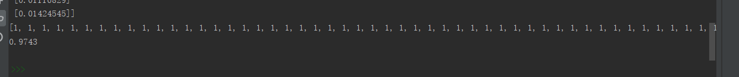
Part 4.部分结果展示
左图显示手写2，预测结果也是2，并且输出预测的每个结果的概率
下图显示测试文件夹中每个图片数据进行预测的结果，1表示成功，0表示失败
神经网络类
6

Slide 15
谢谢大家！

